Slide 1

Argumentaatio
Retoriset keinot

Slide 2
Argumentoiva teksti pyrkii vaikuttamaan mielipiteeseen
Esittää mielipiteen tai uuden näkökulman​
Pyrkii vaikuttamaan vastaanottajan mielipiteeseen​ tai ajatteluun
Erilaisia arjen ja median vaikuttavia tekstilajeja:
  Arvostelu​
  Pääkirjoitus, kolumni, pakina​
  Vaikuttava puhe​
  Väittely
  Myös tieteelliset ja pohtivat artikkelit ja esseet

Slide 3
Argumentaatio = väitteet + perustelut
Argumentoivassa tekstissä on yleensä yksi pääväite eli teesi.
Lisäksi mahdollisia tukiväitteitä​.
Teesiä ei ehkä anneta lukijalle suoraan: löytäminen voi vaatia koko tekstin ymmärtämistä.
Argumentaation analyysi – hahmota kokonaisuus!
Tekstin konteksti eli taustat
Tekstilaji (esim. mielipidekirjoitus, kolumni, essee)
Ilmaisutapa ja tyyli (asiatyylinen, humoristinen, ironinen, polarisoiva)
Retoriikka eli kielelliset keinot

Slide 4
Tunnista argumentaation keino
Suostuttelumääritelmä = Kirjoittaja esittää asian itsestäänselvyytenä tai universaalina totuutena.
Teksti käyttää esim. värikästä sanavalintaa.
Taustaoletus = Kirjoittaja olettaa, että lukijalla on taustatietoa, jota tarvitaan tekstin ymmärtämiseen.
Polarisaatio = Kirjoittaja rakentaa argumentaation vastakohtien varaan
Intertekstuaalisuus = Kirjoittaja viittaa toiseen tunnettuun tekstiin. Tavoitteena voi olla lisätä oman tekstin arvostusta tai luotettavuutta. Viittaus voi olla myös humoristinen.

Slide 5
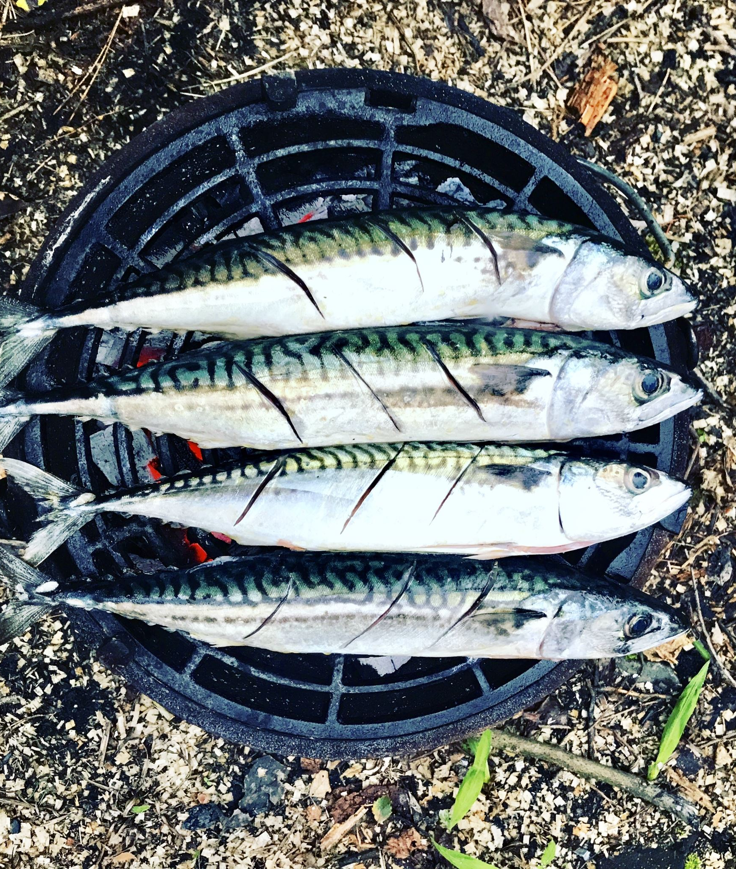
Miehethän ovat tunnetusti naisia parempia ruoanlaittajia. Kaikki suuret mestarikokit ovat miehiä.
Turkulainen Kaskis sai ansaitusti ensimmäisen Michelin-tähtensä.
Kasvisruoan hiilijalanjälki on pienempi kuin liharuoan. Kasvisruoka on myös liharuokaa terveellisempää ja edullisempaa.
Ravitsevaan ruokavalioon tarvitaan muutakin kuin viisi leipää ja kaksi kalaa, puhumattakaan vedestä ja viinistä.

Slide 6
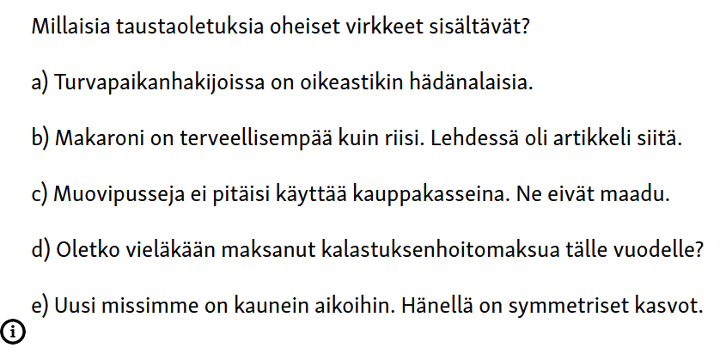
Kotitehtävä 1: Taustaoletukset

Slide 7
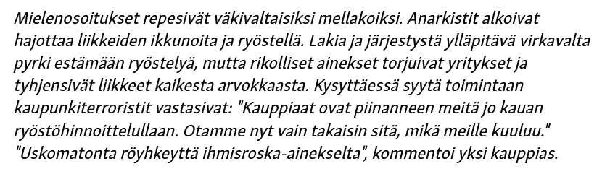
Kotitehtävä 2:
Kolme suostuttelumääritelmää

Slide 8
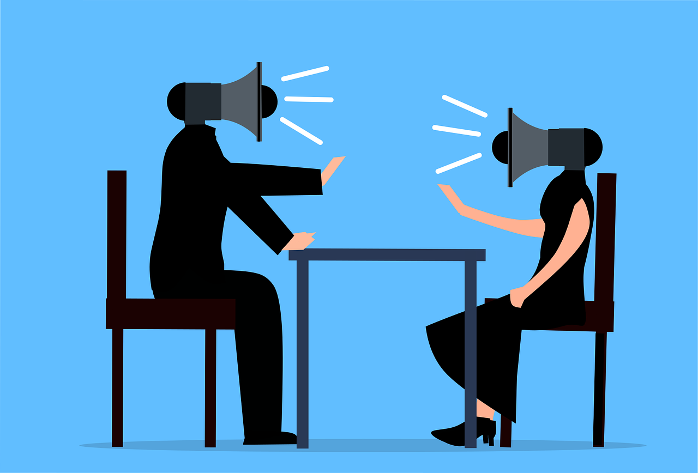
Argumentaation ongelmia
Huomion siirtäminen argumentoitavasta asiasta argumentoijaan.
Olkinukke. Argumentoijan sanojen liioittelu tai kärjistäminen niin, että syntyy vääristynyt alkuperäisen asian ohittava uhkakuva, jota vastaan hyökätään.
Epämääräiseen, lähteistämättömään tai väärin valittuun auktoriteettiin vetoaminen.
Kehäpäätelmä. Väite perustellaan väitteellä.
Viettävä pinta, slippery slope. Argumentoija maalaa tekstiin kuvitteellisen tapahtumaketjun ja perustelee aihetta sillä.
Lisää argumentoinnin virheitä (klik)

Slide 9
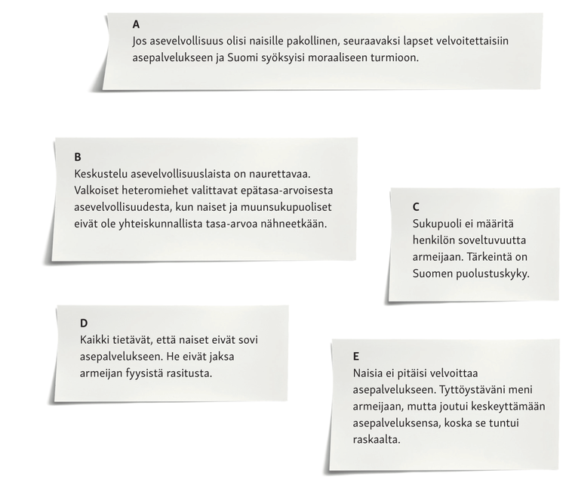
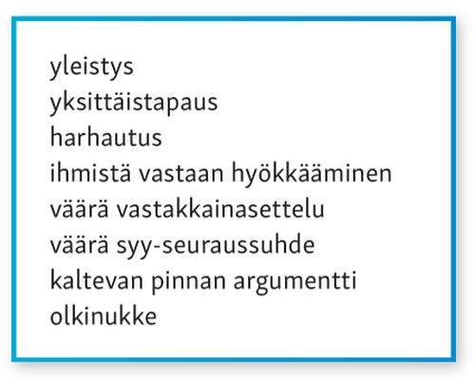
Tunnista kommentit, joissa on argumentaatiovirhe.
Nimeä virhe.

Slide 10
Retoriikka eli miten kielellisillä valinnoilla vaikutetaan

Slide 11

Retoriset keinot lisäävät vaikuttavuutta
(Ks. Äly sekä open antama moniste.)
Värittyneet ja kohosteiset sanavalinnat (-> asiatyyli, arkinen tyyli)
Liioittelu ja kärjistäminen (huumori)​
Esimerkit​
Toisto ja vertailu​
Minä- ja me-persoonan käyttäminen (Varo! Älä kirjoita päiväkirjaa!)
  Minä-tyyli tuo tekstiin henkilökohtaista sävyä.
  Me-tyylillä auttaa lukijaa samaistumaan aiheeseen.

Slide 12
Hallamaan kolumni (klik)
1. Lue kolumni ja analysoi sen argumentaatiota ja retoriikkaa.
Mikä on Hallamaan tekstin teesi?
Miten Hallamaa argumentoi teesiään? Mitä argumentaation keinoja löydät?
Mitä retorisia keinoja Hallamaa tekstissään käyttää?
2. Laadi 500-800 merkkiä pitkä kommentti kolumniin.
Ota kantaa aiheeseen.
Kiinnitä huomiota argumentaatioon ja retorisiin keinoihin.
Palauta opelle sähköpostiin: sallamaari.kyllonen@edu.joensuu.fi

